Slide 1


Défi Scratch
Template de Slides Carnival
Avancé
Le document est mis à disposition par le RÉCIT, sauf exception, selon les termes de la Licence Creative Commons Attribution - Pas d’Utilisation Commerciale - Partage dans les Mêmes Conditions 4.0 International.

Slide 2

Défi Scratch
Présenter au moins une idée ou un geste concret que tu peux poser pour atteindre un objectif de développement durable.

Slide 3
Je m’informe !
01

Slide 4
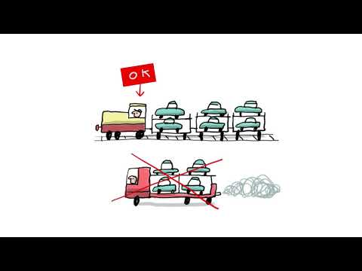

C’est quoi le développement durable?

Slide 5
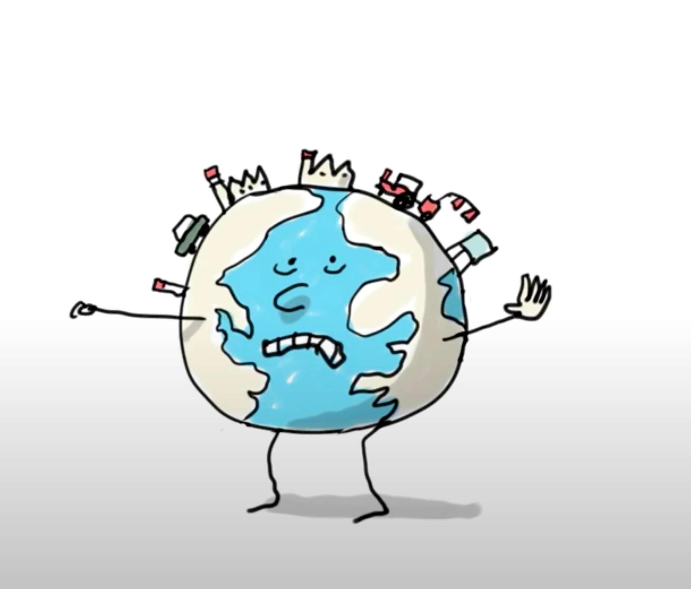
Comment agir dans le respect des humains et de la Terre?
Quelles pistes ont été présentées dans la vidéo ?
En connais-tu d’autres ?

Slide 6

C’est quoi le développement durable?
1
Répondre aux besoins actuels sans nuire aux générations futures.
Réfléchir aux conséquences de tous nos actes au quotidien.
Faire des choix en ayant un grand respect des êtres humains et de la Terre.
2
3

Slide 7





Développement durable
Environnement
Économie
Société

Slide 8
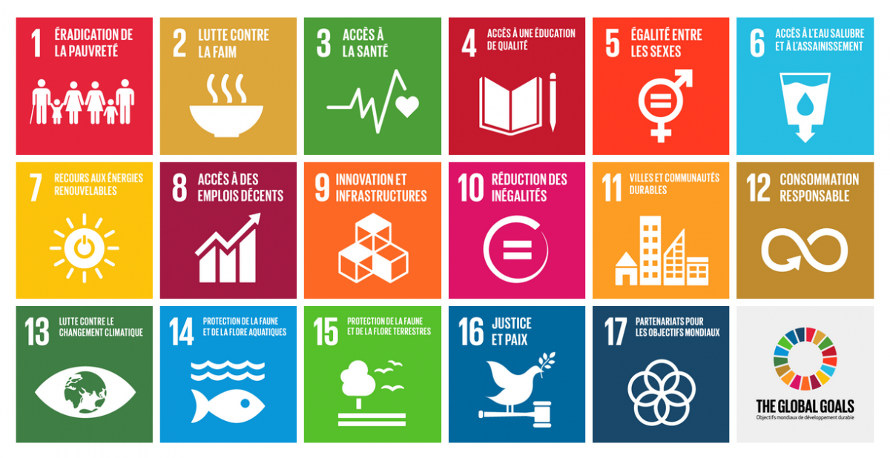
Objectifs de développement durable
Notes:
Objectifs de développement durable
Présentation des objectifs de développement durable (ONU)
Illustration des objectifs de développement durable
Capsule vidéo 17 objectifs de développement durable

Slide 9
Je m’inspire !
02

Slide 10
Défi Scratch
Présenter au moins une idée ou geste concret que tu peux poser pour atteindre un objectif de développement durable.

Slide 11

Objectif durable #11

Slide 12
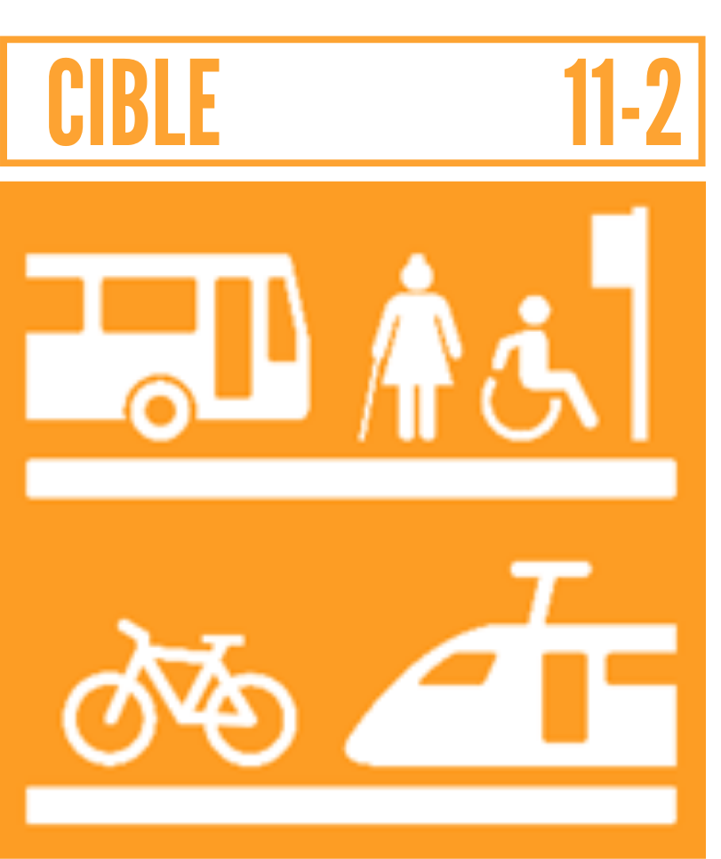


Observation et discussion des LOGOS
Un système de transport abordable et durable
Réduction de l’impact environnemental des villes
Accès à des espaces verts sécuritaires et pour tous
Notes:
Ces logos représentent des enjeux. Décris ce que tu vois sur les différents logos.
Faire discuter les élèves sur ce qu’ils observent autour d’eux.

Slide 13

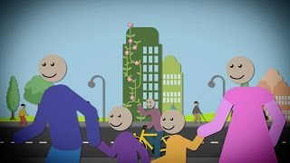
Autres suggestions de vidéos
Ville durable :
mieux vivre en préservant l’environnement
La ville durable
vue par Bouygues
Chaîne Youtube : La ville de demain

Slide 14
Je planifie mon travail !
03

Slide 15
Défi Scratch
Présenter au moins une idée ou un geste concret que tu peux poser pour atteindre un objectif de développement durable.

Slide 16
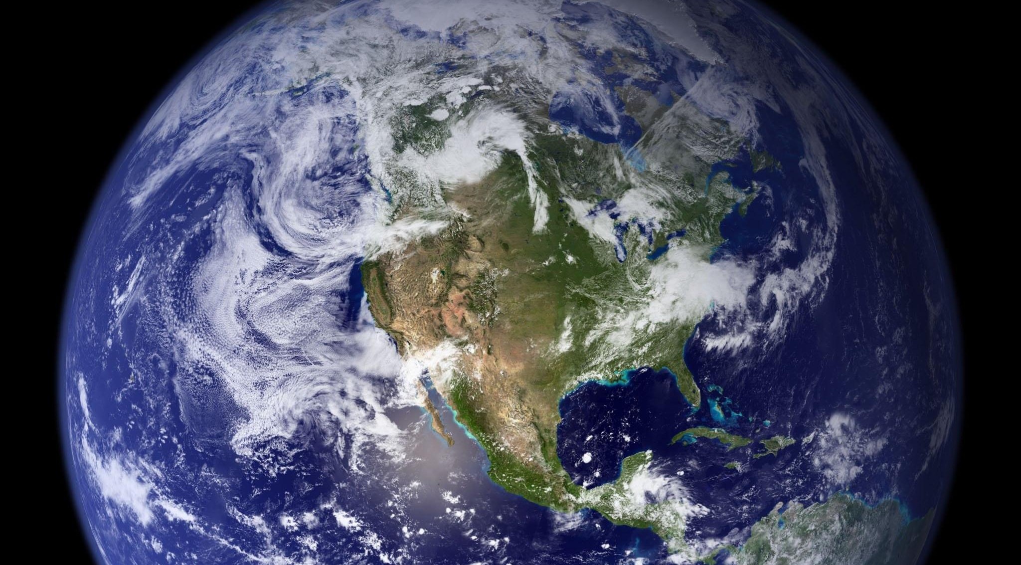
Mon scénario : Quel sujet vas-tu aborder?
-
O
X
Transport
Eau de pluie
Bâtiments
Parcs et verdures
Autre?

Slide 17
Je réalise l’animation
04

Slide 18
Critères à respecter
💡 Contenu de l’animation ou du jeu interactif
Ton animation ou ton jeu devra comprendre :
au moins une idée ou un geste concret que tu peux poser;
au moins deux arrières-plans;
au moins deux sprites;
au moins un son ou un enregistrement audio;
au moins un dialogue entre deux sprites;
une interaction (ex.: question) avec l’utilisateur.

Slide 19
Critères à respecter (suite)
💡 Contenu du programme Scratch
Ton programme devra comprendre :
des blocs de mouvements pour animer les sprites;
au moins un bloc capteur (ex.: pour poser une question à l’utilisateur)
au moins une structure conditionnelle;
au moins une boucle de répétition;
au moins deux blocs de départ différents;
une animation entre 2 et 4 minutes.

Slide 20
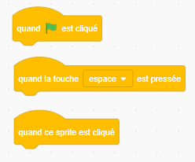
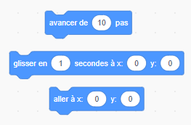



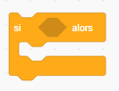
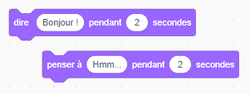
Les blocs utilisés dans le programme

Slide 21
Je partage mon animation
05

Slide 22
Critères à respecter (suite)
💡 Éléments relatifs à la publication
En vue de la publication de ton programme, tu devras :
avoir un titre significatif suivi de Kreocode 20XX (ex. : Ma ville durable - Kreocode 20XX);
utiliser des images, des photos ou des sons libres de droit; (ne pas mettre de photos ou de données nominatives des élèves)
au besoin, indiquer les sources dans l’espace Notes et crédits;
porter une attention particulière à l’utilisation de la langue;
indiquer comment démarrer le programme dans la section Instructions s’il ne démarre pas avec le drapeau vert;
partager le projet lorsqu’il est complété.

